Slide 1
Montpellier
Hemmaprogram för dagar utan bil
10–24 juli 2026
12 Rue Nicolas Copernic, Hôpitaux-Facultés
För William & Anna · Leja · Leo
Allt nås utan bil, till fots eller med tram linje 1 från Hôpitaux-Facultés

Slide 2
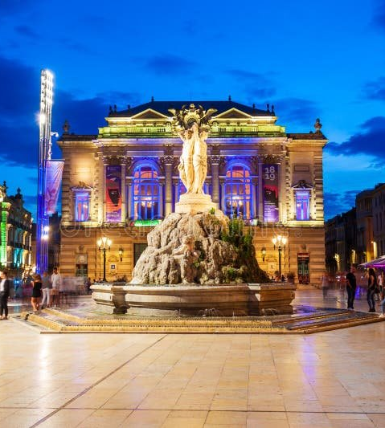




#01
STADSHJÄRTAT · ÉCUSSON
Place de la Comédie
Montpelliers oerhört levande huvudtorg, även kallat 'L'Œuf' efter sin äggform. Gatumusiker, fontänen Trois Grâces, terrasser i alla riktningar och Operahuset. Bra utgångspunkt för att vandra in i gamla stan.
TA SIG DIT
TIDSÅTGÅNG
KOSTNAD
Tram 1, hpl Comédie
Halv- till heldag
Gratis (tram ~1,80 €)
PRAKTISKA TIPS
Gå tram 1 från Hôpitaux-Facultés direkt till Comédie, ca 20 min
Köp en T+ bilettjocke (10 resor) på automaten eller en dagsbiljett
Glassen på Place Saint-Roch är värd en omväg
BYT GÄRNA UT MOT FOTO

Slide 3
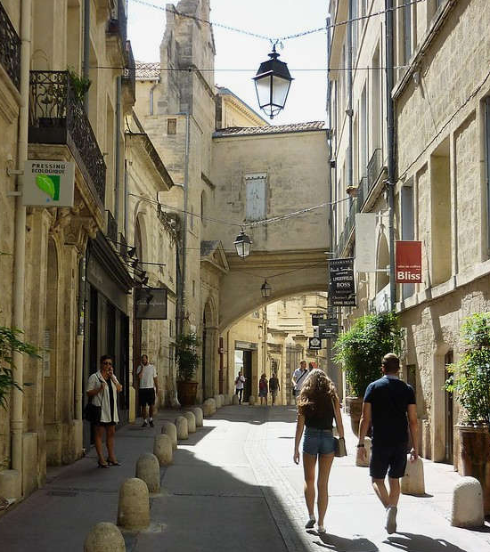




#02
MEDELTIDA GATOR · ÉCUSSON
Vandring i Écusson
Écusson är gamla stans krångliga gränder, små torg, gömda inneborgar (hôtels particuliers) och oväntade caféer. Helt bilfritt. Perfekt att bara strosa, fika, och låta sig gå vilse.
TA SIG DIT
TIDSÅTGÅNG
KOSTNAD
Tram 1 till Comédie, sedan till fots
2–4 timmar
Gratis (kaffe + croissant ~5 €)
PRAKTISKA TIPS
Sikta in er på Place Saint-Roch och Place de la Canourgue
Rue de l'Aiguillerie & Rue de l'Ancien Courrier är de finaste shoppinggatorna
Många gator är skuggiga, bra för heta eftermiddagar
BYT GÄRNA UT MOT FOTO

Slide 4
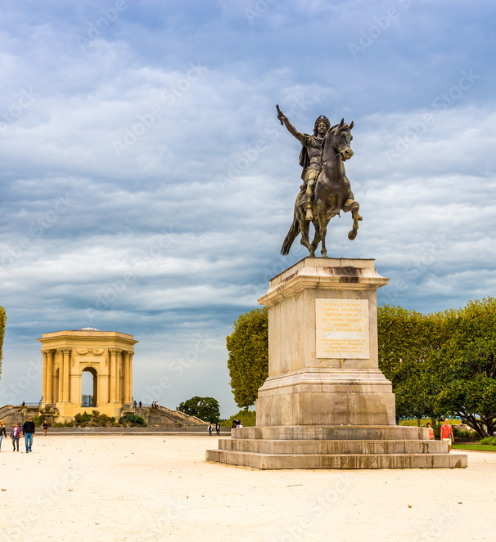




#03
PARK · PROMENAD
Promenade du Peyrou
En storslagen 1700-talsterrass med utsikt över staden, Saint-Clément-akvedukten och vid klart väder ända till Pyrenéerna. Triumfbåge i ena änden, antik vattenpaviljong i den andra. Lokalbefolkningens favoritplats vid solnedgång.
TA SIG DIT
TIDSÅTGÅNG
KOSTNAD
Tram 1 till Comédie + 10 min till fots
1–2 timmar
Helt gratis
PRAKTISKA TIPS
Tisdag- och lördagsmorgnar: ekologisk marknad under akvedukten
Ta med picknick, stora gräsplaner att slå sig ner på
Solnedgång härifrån är värd att sikta på
BYT GÄRNA UT MOT FOTO

Slide 5
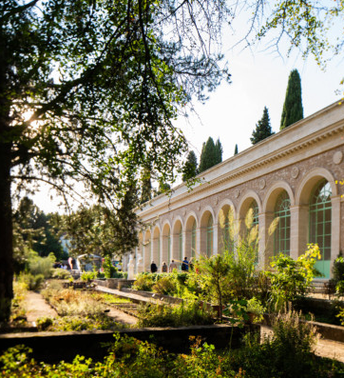




#04
BOTANIK · STILLHET
Jardin des Plantes
Frankrikes äldsta botaniska trädgård, grundad 1593 och kopplad till universitetets medicinska fakultet. Skuggiga alléer, stora träd, dammar och 2 600 växtarter. En lugn oas mitt i staden, och helt gratis.
TA SIG DIT
TIDSÅTGÅNG
KOSTNAD
Tram 1 till Place Albert 1er
1–3 timmar
Gratis
PRAKTISKA TIPS
Stänger lunchtid under sommaren, kolla öppettider innan
Kombinera med Peyrou som ligger 5 min bort
Bra ställe att ta med en bok och bara hänga
BYT GÄRNA UT MOT FOTO

Slide 6
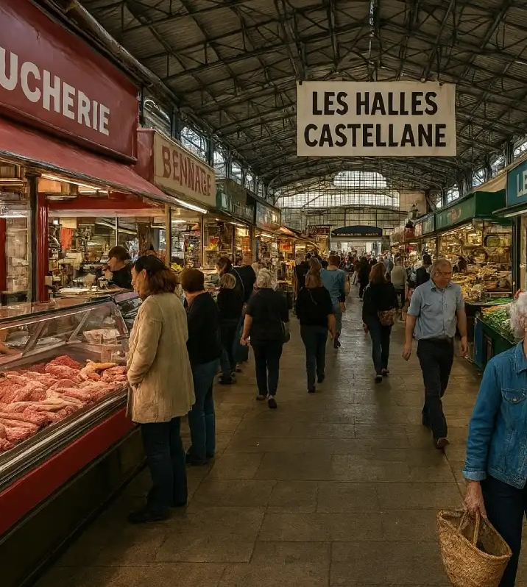




#05
MAT · MARKNAD
Halles Castellane
Klassisk fransk täckt saluhall från 1855 med ostbutiker, charkuterier, fiskdiskar, frukt, blommor, och små bardiskar där man kan äta lunch direkt på plats med ett glas vin. Mycket lokalt liv.
TA SIG DIT
TIDSÅTGÅNG
KOSTNAD
Tram 1 till Comédie + 5 min till fots
1–2 timmar
Lunch ~12–18 €
PRAKTISKA TIPS
Öppet morgon till tidig eftermiddag, kommer dit före kl 13
Stäng på måndagar, välj annan dag
Köp med er ostar och pâté hem till middag
BYT GÄRNA UT MOT FOTO

Slide 7
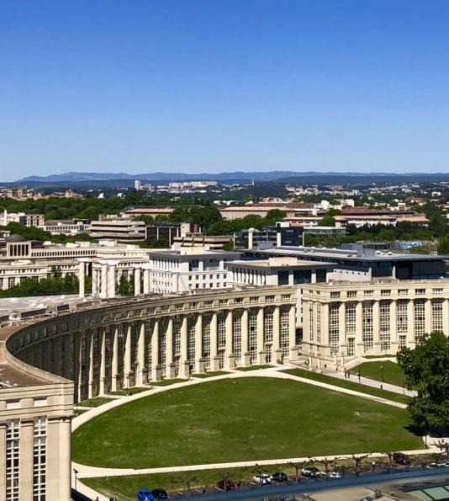




#06
MODERN ARKITEKTUR
Antigone-distriktet
Spanjoren Ricardo Bofills postmoderna mästerverk från 80-talet, gigantiska neoklassiska kvarter i pastellfärger som leder ner till floden Lez. Helt annorlunda mot Écusson. Lärorikt och fotogeniskt.
TA SIG DIT
TIDSÅTGÅNG
KOSTNAD
Tram 1 till Antigone
1–2 timmar
Gratis
PRAKTISKA TIPS
Promenera ända ner till Lez-floden och bron 'Pont Juvénal'
Stora öppna torg, bäst tidigt eller sent på dagen pga värmen
Kan kombineras med simhall Olympic Antigone om man vill bada
BYT GÄRNA UT MOT FOTO

Slide 8
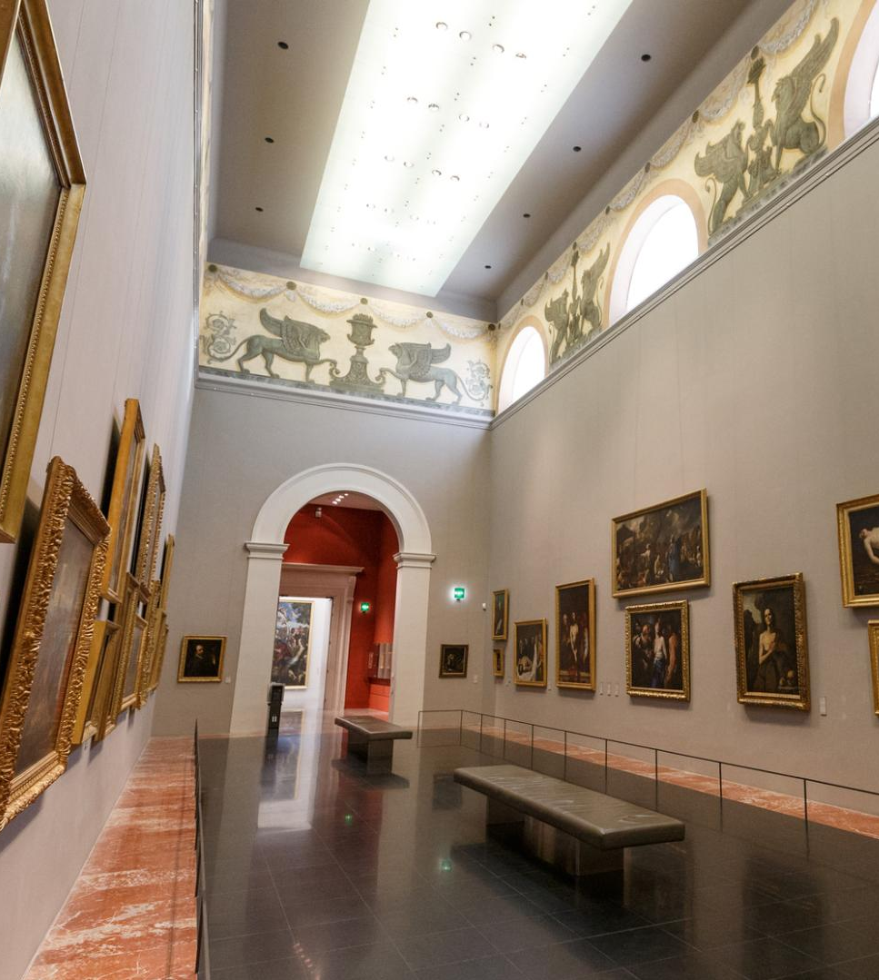




#07
KONST · INOMHUS
Musée Fabre
Ett av Frankrikes främsta konstmuseum utanför Paris. Stark samling: Courbet, Delacroix, Bazille, Soulages. Bra reträtt en regnig eller stekhet eftermiddag, bygganden själv är air-conditionerad och lugn.
TA SIG DIT
TIDSÅTGÅNG
KOSTNAD
Tram 1 till Comédie + 3 min till fots
2–3 timmar
~9 € (under 26 år ofta gratis)
PRAKTISKA TIPS
EU-medborgare under 26 år har gratis inträde, ta med ID
Stäng på måndagar, välj annan dag
Café Le Restaurant inne på muséet är riktigt bra
BYT GÄRNA UT MOT FOTO

Slide 9
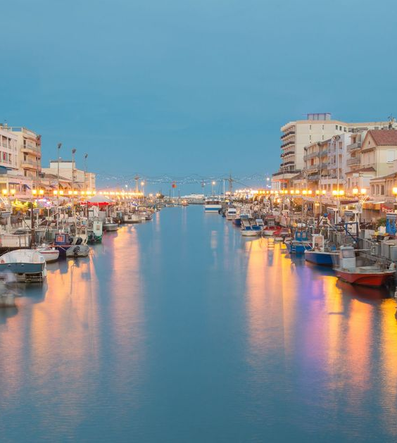

#08
STRANDDAG · UTAN BIL
Palavas-les-Flots
Långa sandstränder vid Medelhavet, helt nåbara från Montpellier utan bil. Lite kitschig kuststad med restauranger, glasstånd och fiskebåtar. Perfekt för en heldag eller eftermiddag i havet.
TA SIG DIT
TIDSÅTGÅNG
KOSTNAD
Tram 3 till Pérols + buss 131
Heldag
Resa ~3,40 € t/r, strand gratis
PRAKTISKA TIPS
Buss 131 går från Pérols Centre direkt till Palavas-stranden
Eller hyr cyklar och cykla längs cykelvägen, ca 10 km från staden
Ta med solskydd, parasoll och vatten, det finns lite skugga
BYT GÄRNA UT MOT FOTO

Slide 10
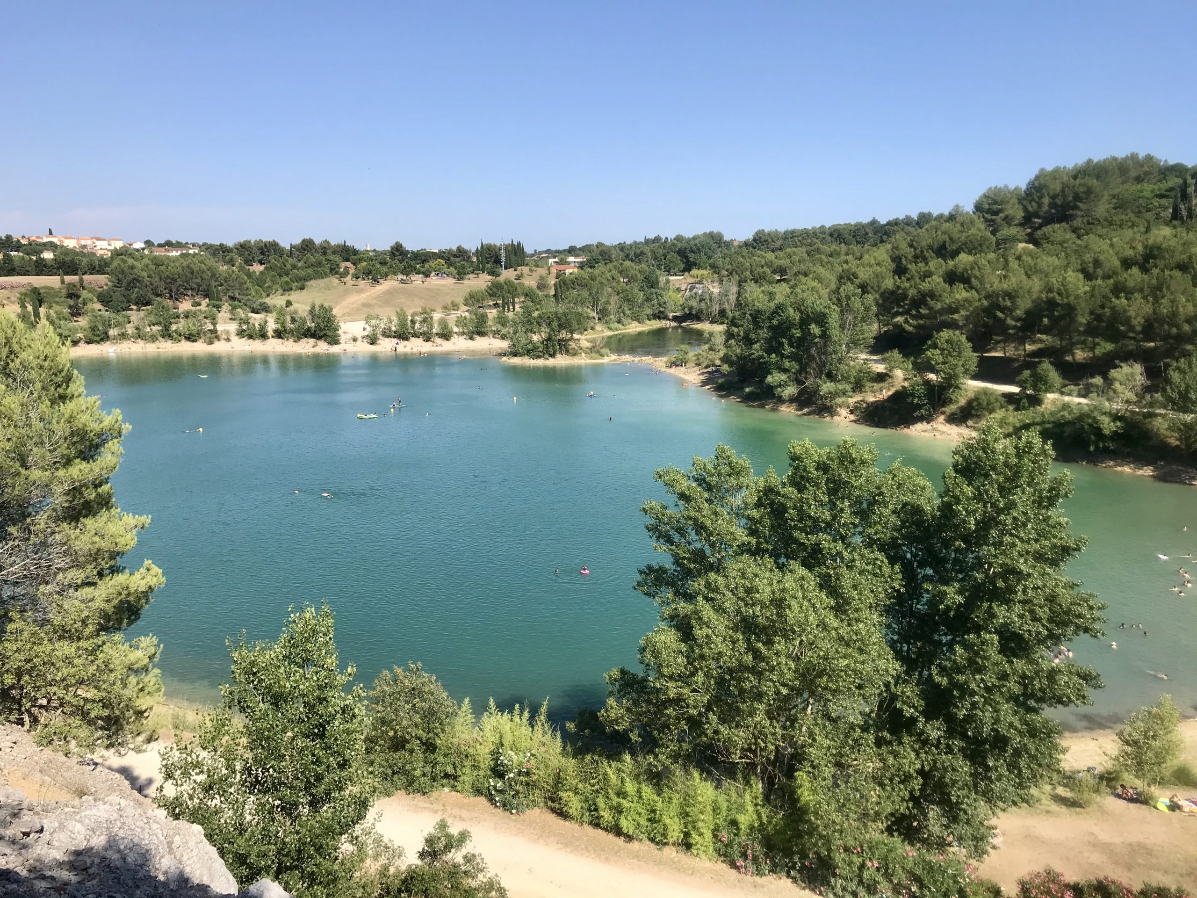

#09
INSJÖBAD · LUGNT
Lac du Crès
Insjö 15 min från centrum med gräsplaner, träd för skugga, gångstråk runt sjön och badzon på sommaren med livräddare. Mer lugn och familjeaktig än Palavas, utan saltvatten och utan blåsten.
TA SIG DIT
TIDSÅTGÅNG
KOSTNAD
Tram 2 till Notre Dame de Sablassou + 15 min gång
Halvdag
Gratis
PRAKTISKA TIPS
Tar man cyklar går det mycket fortare från slutet av tramlinjen
Ta med picknick, det finns fina platser i skuggan vid stranden
Trevlig löprunda runt sjön (~3 km)
BYT GÄRNA UT MOT FOTO

Slide 11
Praktiskt
Allt det här går att göra utan bil
Tram & buss
Cyklar
Värme & timing
Tram linje 1 går direkt från Hôpitaux-Facultés in till centrum (~20 min).
Enkelbiljett ~1,80 €, 10-pack ~13 €, dagsbiljett ~4 €.
App: TaM Voyage, köp och visa biljett i mobilen.
Vélomagg är stadens uthyrningssystem, abonnemang för 7 dagar är billigt.
Bra för Antigone, Lez-floden och hela vägen ut till Palavas-stranden.
Cykelväg längs Lez ner till havet (~10 km, mest platt).
Juli i Montpellier: räkna med 30–35°. Planera utflykter på morgon eller efter kl 17.
Mitt på dagen: museum, halles, eller hemmapool.
Vatten alltid med, det finns offentliga vattenposter på de flesta torg.

